Slide 1
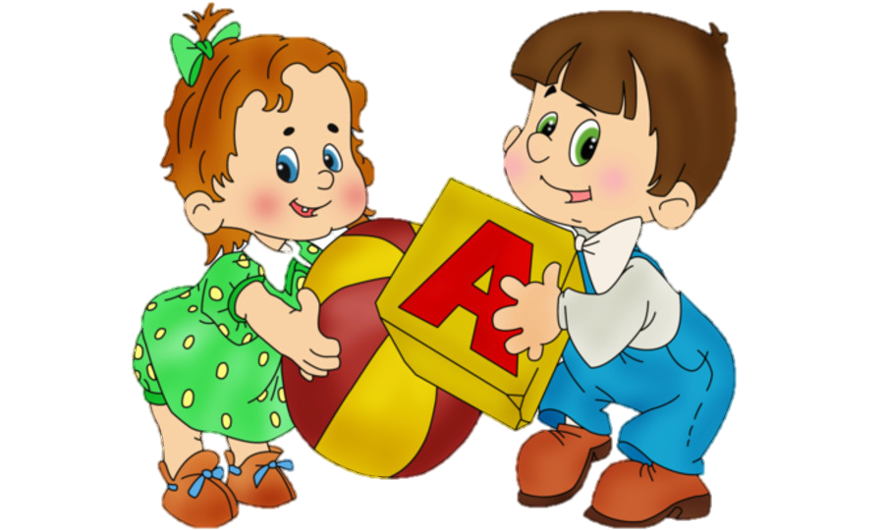
МАДОУ «Центр развития ребенка –
детский сад № 46»
Развиваем речь детей 6-7 лет

Slide 2
А речь ребенка к моменту поступления в школу должна быть: Понятной Выразительной Осмысленной Грамотной Богатой

Slide 3
Современные дети проводят мало времени в обществе родителей, а всё больше за компьютером, у телевизора или со своими игрушками. Поэтому с речью ребенка к моменту поступления в школу возникают некоторые проблемы.

Slide 4
«Назови ласково» Бросая мяч ребёнку, называем первое слово (например, шар), а ребёнок, возвращая мяч, называет второе слово (шарик). Книга-книжечка, ложка-ложечка. Голова-головка, картина-картинка. Мыло-мыльце, зеркало-зеркальце. Коса-косичка, вода-водичка. Жук-жучок, дуб-дубок. Вишня-вишенка, башня-башенка.

Slide 5
«Законченное предложение». Повторить пару слов и каждый раз дополнять ее. Быстро бегает… Важно ходит… Громко кричит… В воде тонет… В коробке лежит… В цирке выступает…

Slide 6
«Каждый знает». Повторить начало фразы и добавлять новое слово. Каждый знает, что белым бывает… Каждый знает, что желтым бывает… Каждый знает, что сильным бывает… Каждый знает, что старым бывает… Каждый знает, что нужным бывает… Каждый знает, что хрупким бывает… Каждый знает, что умным бывает…

Slide 7
Игра «Где это?» Кидая мяч ребенку, задаем вопросы: Где растут деревья? (В лесу). Где стоит светофор? (На перекрестке) Где растут листья? (На ветке). Где живут рыбы? (В реке) Где стоит стул? (В комнате) Где стоит ваза? (На столе) Где лежит ковер? (На полу) Где сидит шофер? (В кабине) Где летит самолет? (В небе).

Slide 8
«Что бывает мягким? сладким, длинным, острым, синим, квадратным т.д.) Начните игру словами: Мягким может быть…хлеб, подушка, шапка и т.д. Кислым может быть…лимон, варенье, лекарство и т.д. Острым может быть…нож, перец, соус и т.д.

Slide 9
«Угадай-ка» Определите тему: овощи, фрукты или игрушки и т. д. Описывайте предмет, не называя его: цвет, форму, величину, вкус. Оранжевый, сладкий, круглый, ароматный…апельсин Черное, круглое, большое, резиновое…колесо. Белый, сыпучий, мелкий, солёный…соль.

Slide 10
«Так бывает или нет?» Сейчас я буду рассказывать, а вы должны заметить то, чего не бывает и объяснить свой ответ. Летом, когда ярко светило солнце, мы из снега лепили снеговика. Осенью на деревьях распускаются листочки. Зимой мы купаемся и загораем.

Slide 11
«Кто что делает?» Солнышко светит, а еще …сияет, греет Машина едет, а еще … гудит, светит Кошка бегает, а еще … ходит, пьет, спит Или называете два предмета или живых существа. Ребенок должен назвать общее для них действие: И лягушка, и зайчик … прыгают. И птица, и муха ...летают. И снег, и лед … тают. Или много предметов на одно действие: Светит - солнышко, лампа, фонарь, фара, а еще … Едет - машина, поезд, велосипед, … Тает - мороженое, лед, …

Slide 12
«От норы до горы». Назвать как можно больше животных, птиц, насекомых, живущих в указанных местах. В траве живут… В норе живут… В земле живут… В озере живут… В сарае живут… В квартире живут…

Slide 13
«Чистоговорки» Да-да-да – в огороде лебеда. Ду-ду-ду - растут яблоки в саду. Ша-ша-ша- принесли домой ерша. Жа-жа-жа- -есть иголки у ежа. Чи-чи-чи – прилетели к нам грачи.

Slide 14
«Скороговорки» Шла Саша по шоссе и сосала сушку. Белые бараны били в барабаны. Проворонила ворона вороненка. Дятел дуб долбил, да не додолбил. Роет землю старый крот, разоряет огород.

Slide 15
«Скажи наоборот» - Грустный, а наоборот как будет? ~ Весёлый. большой — маленький тонкий — толстый вредный- полезный сухой — мокрый мягкий — твёрдый длинный — короткий чистый — грязный тёмный — светлый и тд

Slide 16
« Четвёртый лишний» Закрепляем умения детей выделять общий признак в словах, развивать способность к обобщению. Бросая мяч ребёнку, называем четыре слова и просим определить, какое слово лишнее. Например: голубой, красный, зелёный, спелый. Кабачок, яблоко, банан, лимон. Пасмурно, ненастно, хмуро, ясно. Круг, квадрат, треугольник, ромб.

Slide 17
«Один – много» Бросаем мяч детям, называем имена существительные в единственном числе. Дети бросают мяч обратно, называя существительные во множественном числе. Пример: Стол – столы стул – стулья Гора – горы лист – листья День – дни прыжок – прыжки Сон – сны кусок – куски Лоб – лбы тигрёнок – тигрята

Slide 18
«Составь рассказ» Представь, что ты на какое-то время можешь стать домашним животным. Попробуй представить, что ты превратился в собаку, лошадь или кошку. Что бы ты ел? Чем бы занимался днем? Кто был бы твой хозяин и как бы к тебе относился? Где бы ты спал? Какой приятный сюрприз хотел бы ты получить от хозяина? Составь рассказ от имени выбранного животного на тему «День и ночь моей жизни»

Slide 19
Родителям стоит запомнить три правила, действующие при организации игр: • Игра не должна строиться на принуждении. • Игра - творческий процесс, нет жёстких рамок. • Старайтесь, чтобы игра имела развитие.

Slide 20
СПАСИБО за ВНИМАНИЕ!

